Slide 1

KHỞI ĐỘNG
Câu 1: Động vật cần cung cấp bao nhiêu yếu tố thì mới tồn tại và phát triển bình thường?
A. 1 yếu tố
B. 2 yếu tố
C. 3 yếu tố
D. 4 yếu tố
D. 4 yếu tố
Câu 2:Thiếu yếu tố nào dưới đây thì động vật sẽ chết nhanh nhất?
B. Ánh sáng
C. Không khí
D. Nước
A. Thức ăn
C. Không khí

Slide 2












Khoa học
Bài 63: Động vật ăn gì để sống?

Slide 3

1. Tìm hiểu thức ăn của động vật:
* Quan sát tranh SGK trang 126 – 127 và viết tên con vật, loại thức ăn của từng con vật trong các hình vào phiếu học tập
Hoạt động nhóm đôi trong thời gian 3 phút

Slide 4
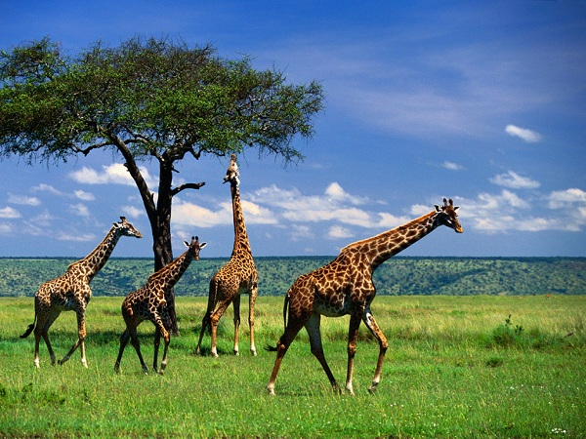
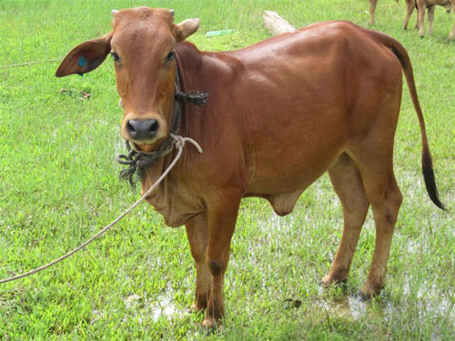
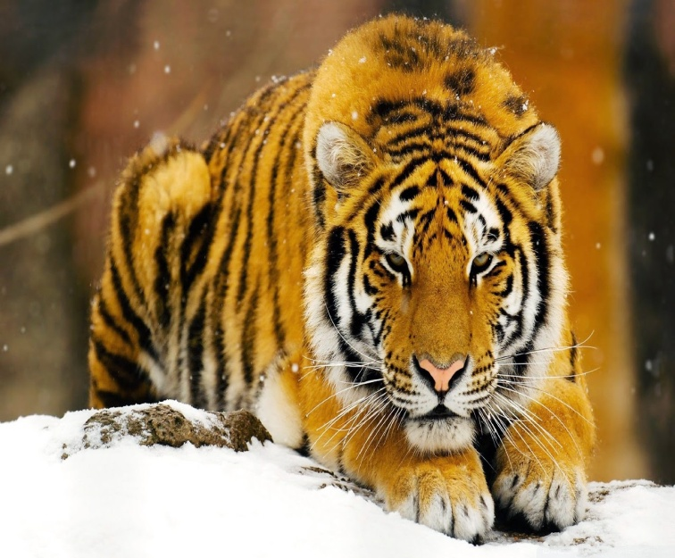
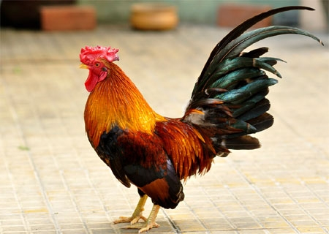
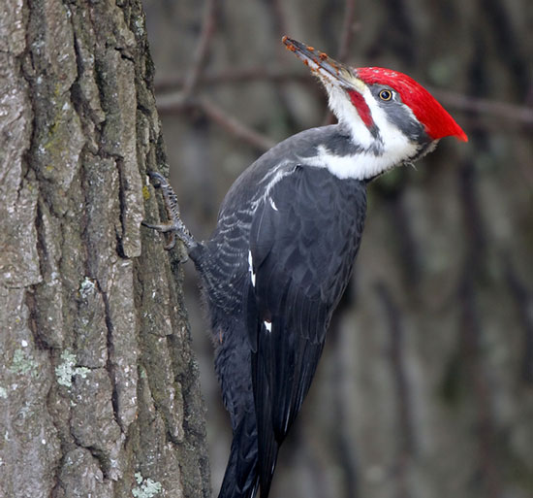
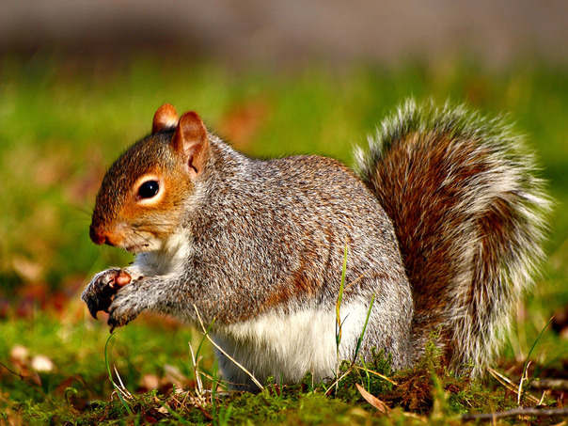
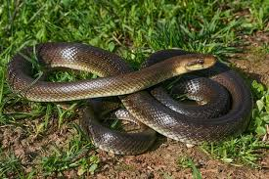
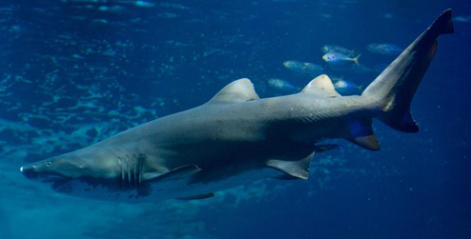
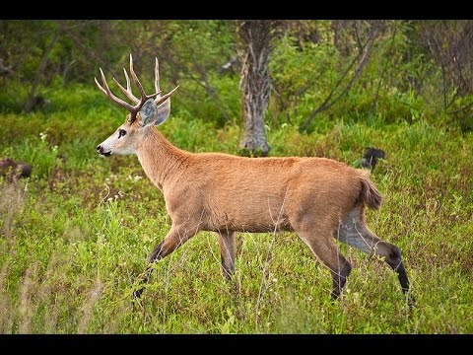
1
2
3
4
5
6
7
8
9

Slide 5


1. Tìm hiểu thức ăn của động vật:
Mỗi loài động vật có nhu cầu về thức ăn như thế nào ?
Mỗi loài động vật khác nhau có nhu cầu ăn khác nhau.
Notes:
5

Slide 6

2. Phân loại động vật theo các nhóm thức ăn:
* Kể tên các con vật theo nhóm thức ăn của chúng:
Nhóm 1: Nhóm động vật ăn thịt.
Nhóm 2: Nhóm động vật ăn cỏ, lá cây.
Nhóm 3: Nhóm động vật ăn hạt.
Nhóm 4: Nhóm động vật ăn sâu bọ.
Nhóm 5: Nhóm động vật ăn tạp.

Slide 7


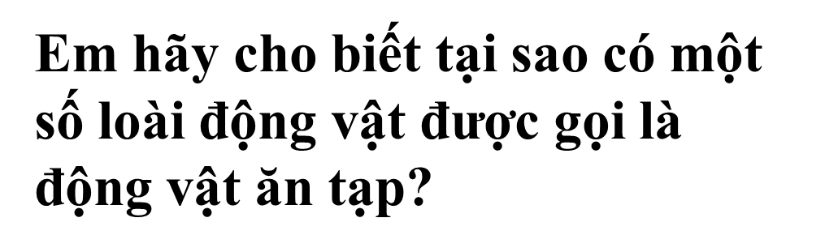

2. Phân loại động vật theo các nhóm thức ăn:
❖ Một số loài động vật được gọi là động vật ăn tạp vì thức ăn của chúng rất nhiều loại bao gồm cả động vật , thực vật.

Slide 8
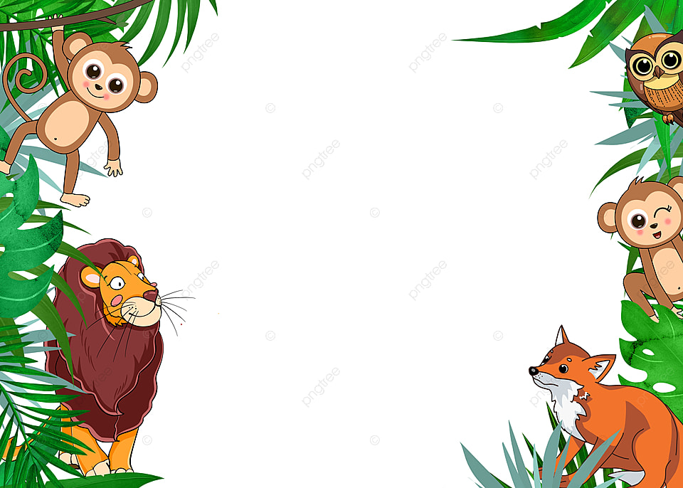
2. Phân loại động vật theo các nhóm thức ăn:
Em biết những loài động vật nào ăn tạp?
❖ Các loài động vật ăn tạp là: gà, mèo, lợn, cá, chuột,...

Slide 9
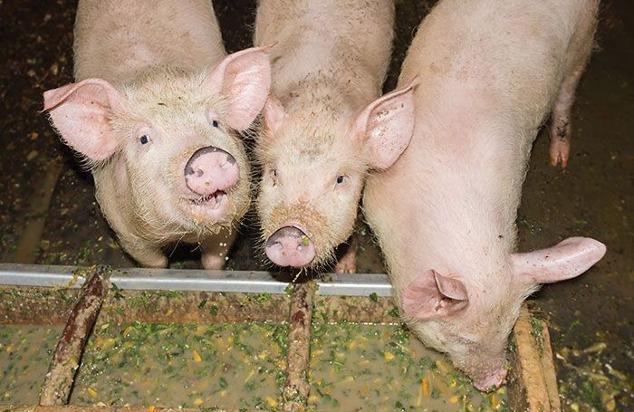
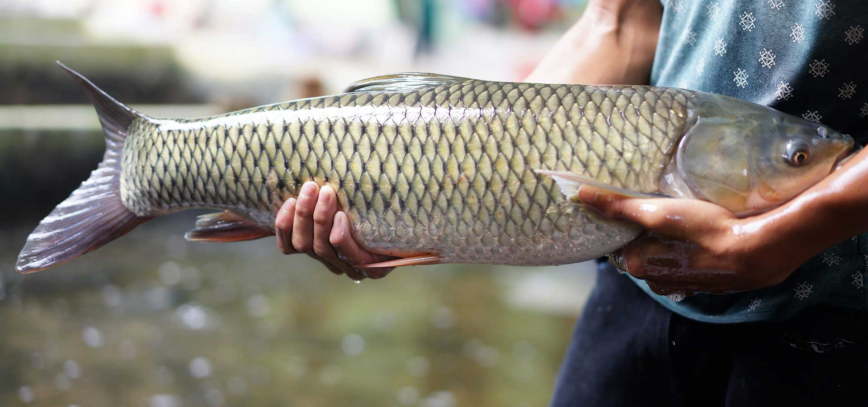
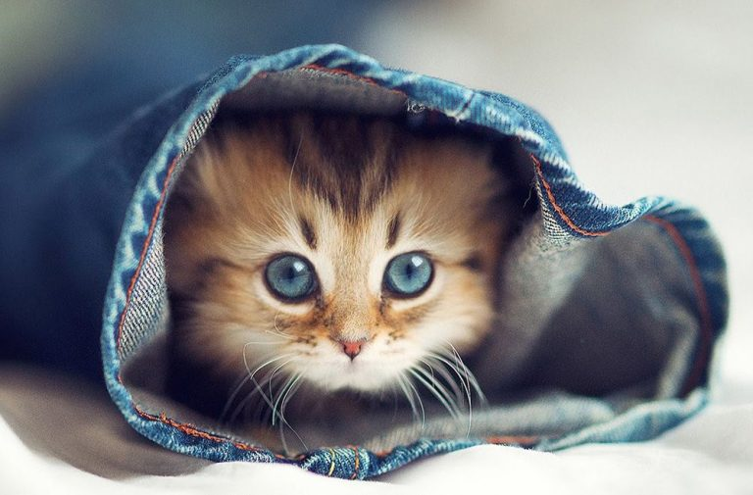
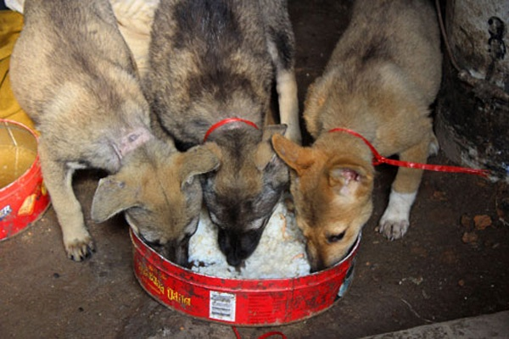
❖ Các loài động vật ăn tạp là: mèo, lợn, cá, chuột,...

Slide 10
2. Phân loại động vật theo các nhóm thức ăn:
Nhóm động vật ăn thịt | Nhóm động vật ăn cỏ, lá cây. | Nhóm động vật ăn hạt. | Nhóm động vật ăn sâu bọ. | Nhóm động vật ăn tạp.
Thảo luận nhóm 6, dán hình con vật vào đúng nhóm thức ăn

Slide 11

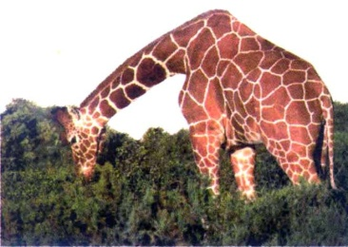
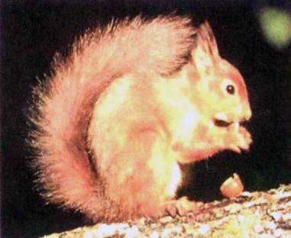
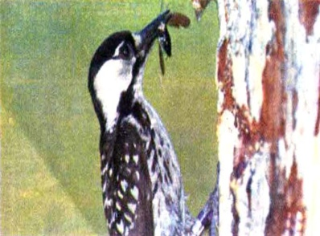
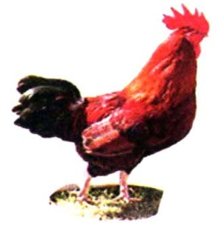

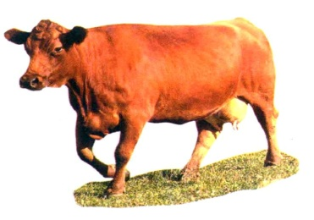
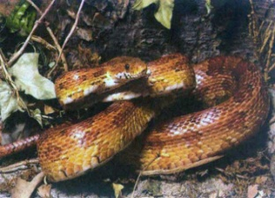
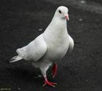
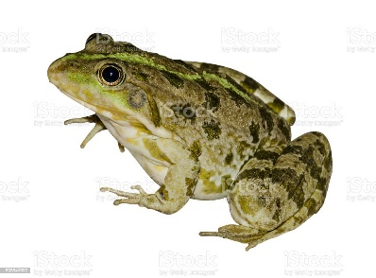
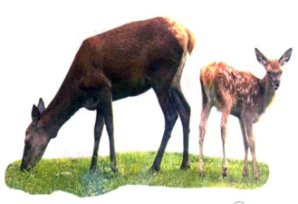
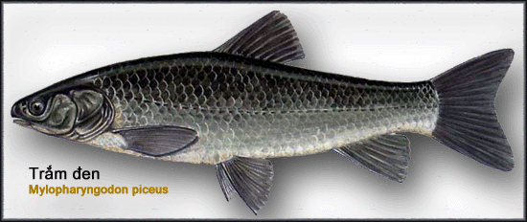
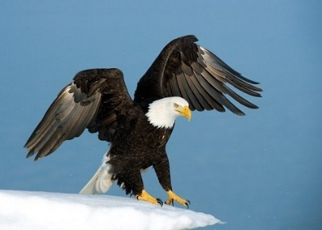
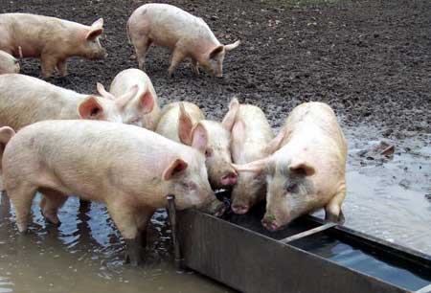
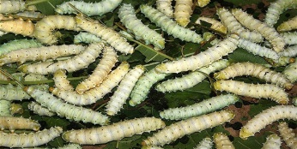
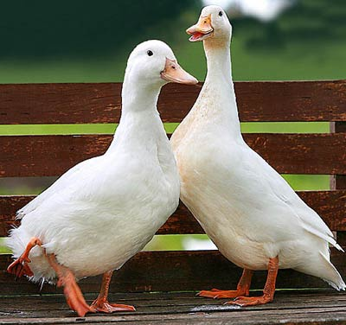
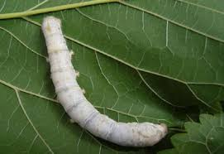
2. Phân loại động vật theo các nhóm thức ăn:
Nhóm động vật ăn thịt | Nhóm động vật ăn cỏ, lá cây. | Nhóm động vật ăn hạt. | Nhóm động vật ăn sâu bọ. | Nhóm động vật ăn tạp.
3
1
5
6
4
2
7
8
9

Slide 12

Bài 63: ĐỘNG VẬT ĂN GÌ ĐỂ SỐNG?
Ghi nhớ
Phần lớn thời gian sống của động vật dành cho việc kiếm ăn.
Các loài động vật khác nhau có nhu cầu về thức ăn khác nhau.
Có loài ăn thực vật, có loài ăn thịt, ăn sâu bọ,
có loài ăn tạp, …

